Slide 1

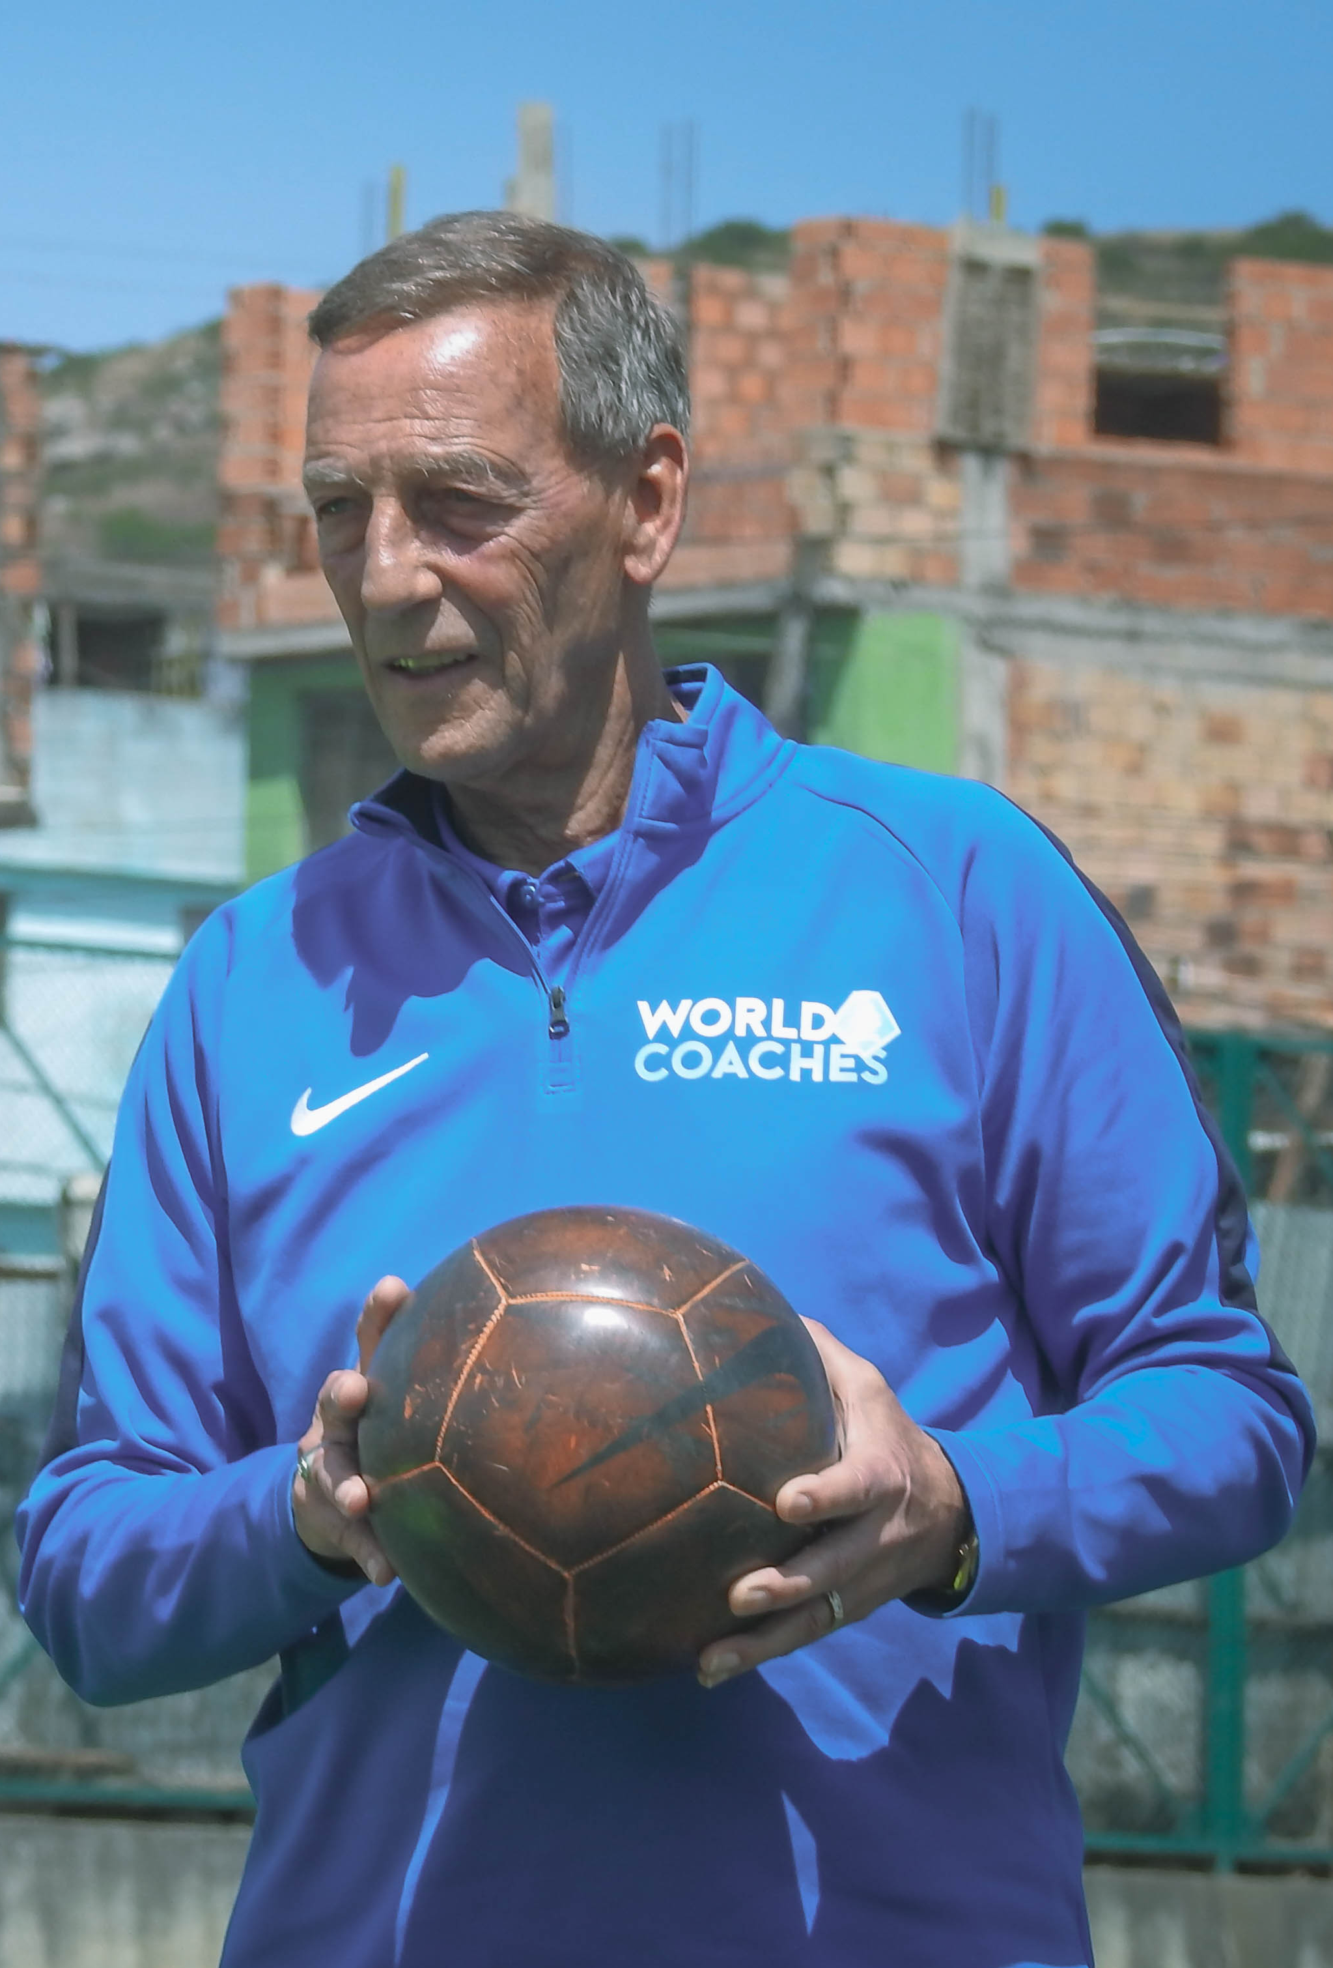

Slide 2
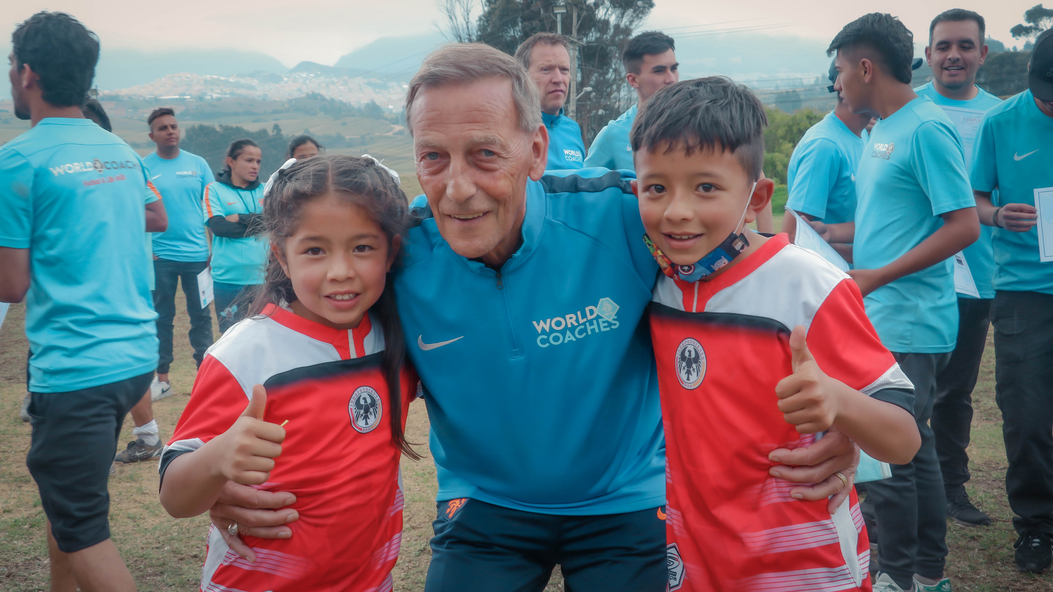
      La Johan Neeskens Legacy Grant a été créée par KNVB WorldCoaches pour honorer l’impact durable de Johan Neeskens. Non seulement en tant que footballeur emblématique, mais surtout en tant que personne et entraîneur qui croyait profondément au pouvoir du football pour aider les autres.Sur le terrain, Johan Neeskens était connu pour son engagement, son esprit d’équipe et sa motivation infatigable, plaçant toujours le collectif au‑dessus de lui‑même.
      En dehors du terrain, et en tant qu’ambassadeur et formateur du programme WorldCoaches, il incarnait l’humilité, la générosité et la passion. Il était particulièrement engagé dans le soutien au développement des jeunes et dans l’amélioration des conditions de vie des enfants, surtout dans les communautés où les opportunités sont limitées. Johan croyait que le football pouvait être un outil puissant pour enseigner des compétences de vie, renforcer la confiance en soi et créer un changement social positif.
      La Johan Neeskens Legacy Grant s’élève à 4 900 EUR, en référence à ses 49 sélections en équipe nationale néerlandaise, et est attribuée chaque année à un(e) entraîneur(se) ou à un groupe d’entraîneurs pour l’organisation d’un événement utilisant le football au bénéfice d’enfants et/ou de jeunes confrontés à des défis sociaux. Par le biais de cette bourse, KNVB WorldCoaches vise à poursuivre l’héritage de Johan Neeskens en investissant dans des entraîneurs qui partagent ses valeurs et qui s’engagent à développer les jeunes, tant comme footballeurs que comme individus.

Slide 3
      CRITÈRES D’ÉLIGIBILITÉ
      Vous pouvez postuler à la Johan Neeskens Legacy Grant si vous remplissez les conditions suivantes :
      Vous êtes un(e) WorldCoach ayant au minimum complété le niveau introductifVous mettrez en œuvre l’activité proposée individuellement ou en groupe (max. 5 participants)
      Votre proposition utilise le football comme outil d’impact social
      Votre proposition écrite est soumise en anglais (l’utilisation d’outils de traduction est autorisée) et inclut un budget détaillant l’utilisation des 4 900 EUR
      Vous êtes en mesure de recevoir les fonds via un virement bancaire international (veuillez vérifier cela avant de postuler) ou via un partenaire WorldCoaches si WorldCoaches est encore actif dans votre pays
      Votre événement sera mis en œuvre en 2026
      CRITÈRES DU PROJET
      Votre proposition doit inclure au minimum les informations suivantes :
      Nom(s) du/des candidat(s)Pays et ville de mise en œuvre
      Coordonnées (email et numéro de téléphone)
      Titre de l’événementDate(s) de l’événement
      Objectifs et description de l’événement (entre 400 et 800 mots)Lieu de l’événement
      Description du groupe cible (âge, genre, etc.)
      Nombre estimé de participant(e)s (garçons / filles)
      Problématique(s) sociale(s) abordée(s) (ex. intimidation, égalité des genres, cohésion sociale)
      Pourquoi cette initiative est‑elle pertinente pour la communauté ?
      Quels partenaires locaux seront impliqués ? (ex. municipalité, école, entreprise locale)

Slide 4
      EXIGENCES EN MATIÈRE DE RAPPORT
      Après la mise en œuvre de l’événement, vous devez nous envoyer :
      Un court rapport sur l’événement, y compris les résultats atteints
      Le nombre d’enfants touchés par les activités, leur âge et leur genre
      Des photos (et vidéos) de l’événement
      PROCÉDURE D’ATTRIBUTION
      - Toutes les candidatures seront évaluées indépendamment par deux membres du personnel du département WorldCoaches afin d’établir une sélection de 3 à 5 propositions
      Un jury évaluera cette sélection et notera chaque candidature individuellement
      Les notes des membres du jury seront additionnées et la candidature obtenant le score total le plus élevé sera sélectionnée
      En cas d’égalité, le jury se réunira pour désigner un gagnant
      Si vous êtes intéressé(e), veuillez soumettre votre proposition au plus tard le 31 mai 2026 en envoyant un email contenant toutes les informations requises à WorldCoaches@KNVB.nl. Vous serez informé(e) des résultats au plus tard le 30 juin 2026, après la date limite.

